Slide 1
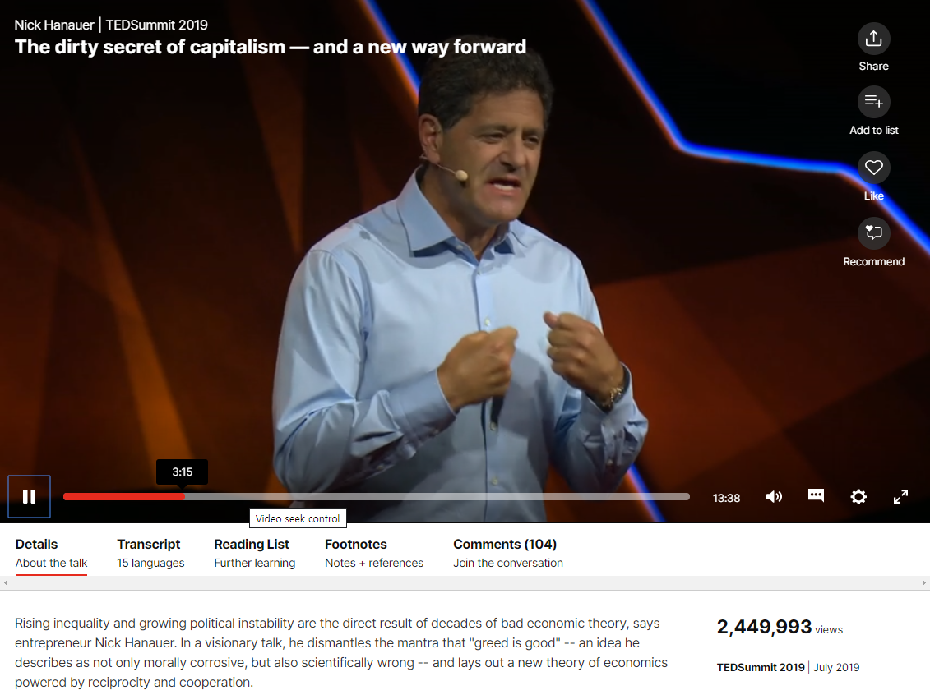
4.3 데이터 전처리, 특성 공학, 특성 학습 - 신경망을 위한 데이터 전처리
신경망의 구조
“aegaerga#$!%$%Geag!!gwg43…”

Slide 2
4.3 데이터 전처리, 특성 공학, 특성 학습 - 신경망을 위한 데이터 전처리
신경망의 구조
전처리(Pre-processing)의 목적
=
신경망 적용에 용이하기 위해
I.벡터화
II.정규화
III.누락값 다루기
IV.특성 추출 - X

Slide 3
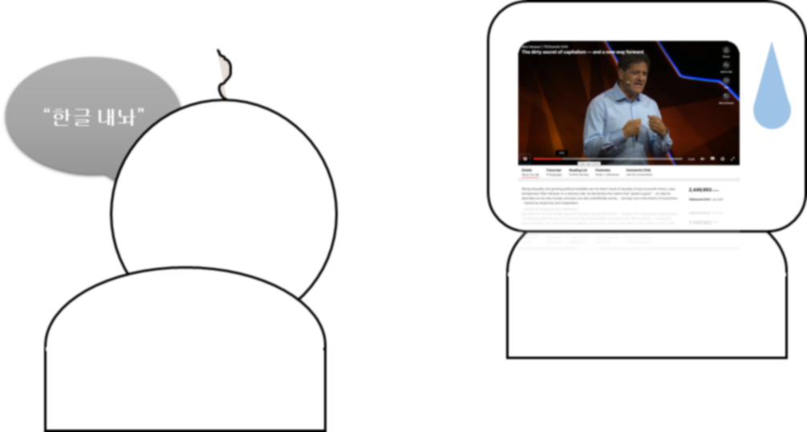
4.3 데이터 전처리, 특성 공학, 특성 학습 - 신경망을 위한 데이터 전처리
신경망의 구조
벡터화
=
신경망의 모든데이터는 부동 소수로 이루어져 있어야 한다

Slide 4
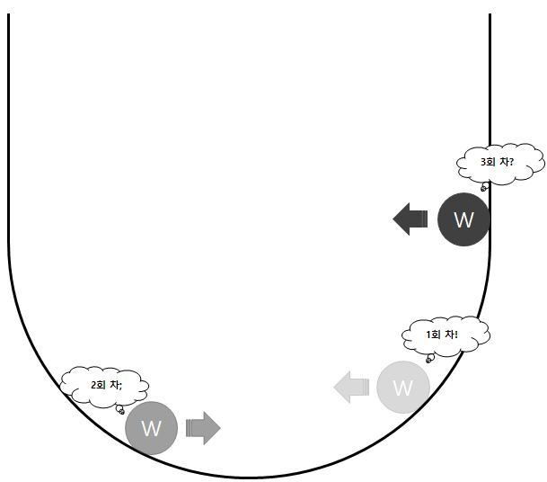
4.3 데이터 전처리, 특성 공학, 특성 학습 - 신경망을 위한 데이터 전처리
신경망의 구조
정규화
=
데이터들의 크기가 대체로 작고 균일해야한다

Slide 5
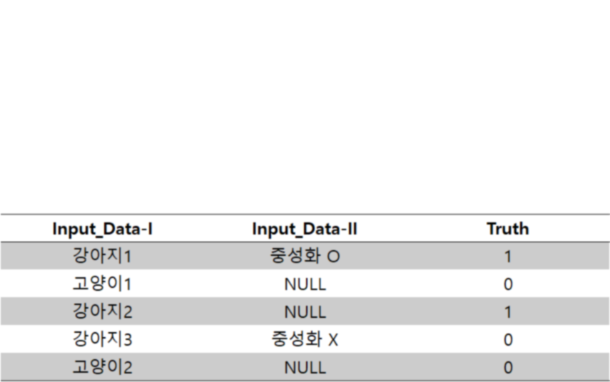
4.3 데이터 전처리, 특성 공학, 특성 학습 - 신경망을 위한 데이터 전처리
신경망의 구조
누락값 다루기
=
누락될 가능성이 높은데이터는 그 가능성마저 학습시킨다

Slide 6
4.3 데이터 전처리, 특성 공학, 특성 학습 - 특성 공학
신경망의 구조
특성 공학
=
더 간단한 표현으로 만들기
(알고리즘의 효율성_Up↑)
더 적은 리소스, 더 적은 샘플로 효과적 학습 가능

Slide 7
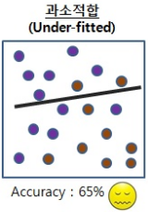
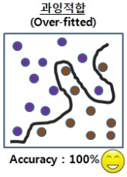
4.4 과대적합과 과소적합 - 개요
규제
(Regularization)
신경망의 구조
학습 = 최적화와 일반화 사이 줄다리기
과소적합(Underfitting)
과대적합(Overfitting)
데이터 추가수집
규제

Slide 8
신경망의 구조
규제의 종류
I. 네트워크 크기 축소
II. 가중치 규제
III. 드롭아웃 추가

Slide 9
신경망의 구조
규제의 종류
I. 네트워크 크기 축소
II. 가중치 규제
III. 드롭아웃 추가

Slide 10
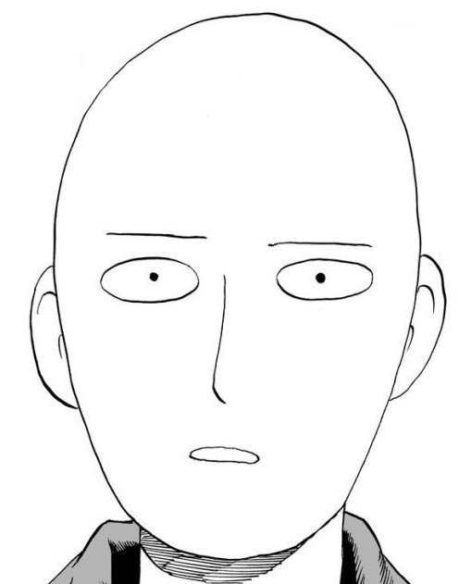
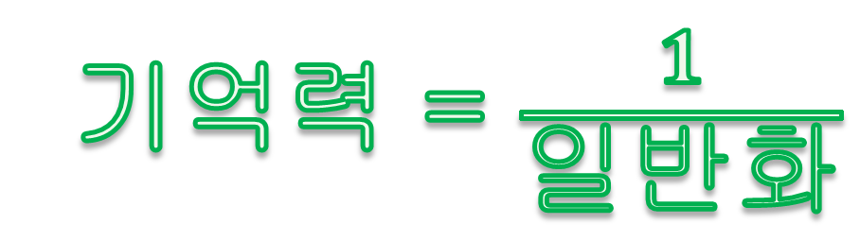
4.4 과대적합과 과소적합 - 규제 I. 네트워크 크기 축소
신경망의 구조
F1-1
F1-2
F1-3
F1-4
F1-5
F1-1
F1-2
F1-3
기억력 = $\frac{1}{일반화}$
F2-1
F2-2
F2-3
F2-4
F2-5
F2-1
F3-1
F3-2
F3-3
Output
Output

Slide 11
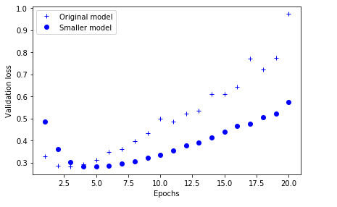
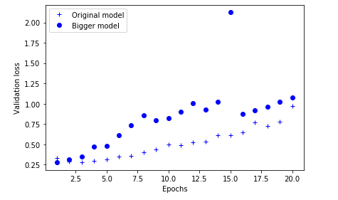
4.4 과대적합과 과소적합 - 규제 I. 네트워크 크기 축소
신경망의 구조

Slide 12
신경망의 구조
규제의 종류
I. 네트워크 크기 축소
II. 가중치 규제
III. 드롭아웃 추가

Slide 13
4.4 과대적합과 과소적합 - 규제 II. 가중치 규제
신경망의 구조
오캄의 면도날 이론
=
두 가지의 설명 중 더 적은 가정이 필요한
간단한 설명이 옳을 것
Simple
=
Smaller Entropy
Complex
=
Smaller Entropy

Slide 14
4.4 과대적합과 과소적합 - 규제 II. 가중치 규제
신경망의 구조

